Slide 1
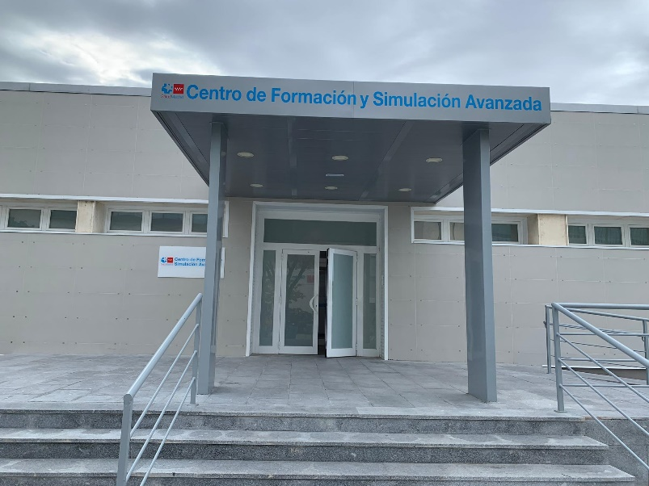
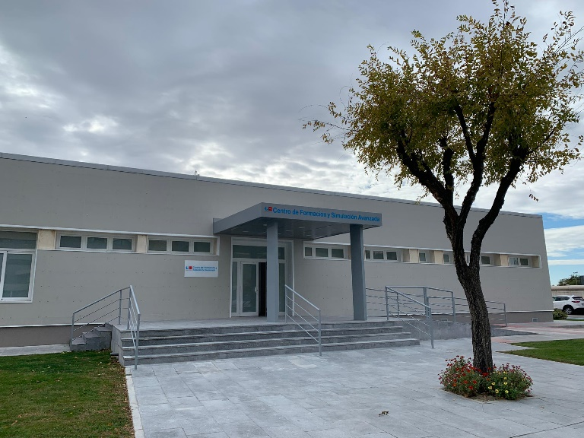
Centro de Simulación y Formación
H12O
CSIM H12o
Madrid, 21 Noviembre 2019

Slide 2
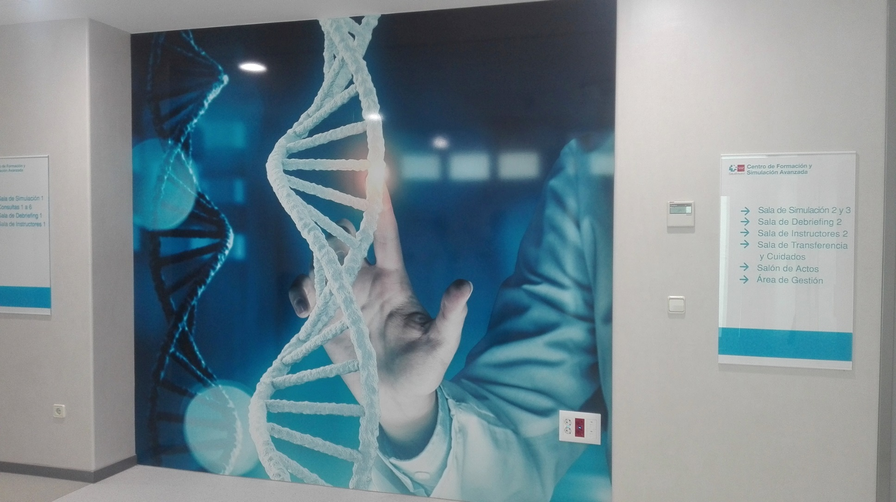

Slide 3
Reunión conjunta
Gerencia-Fundación-CSIM
21 Noviembre 2019
Convoca: Directora Gerente
Orden del día:
Evaluación de actividades período piloto
Programación actividades 2020
Organigrama y Gestión del Centro
Jornada de Puertas abiertas CSIM
Ruegos y preguntas

Slide 4
Evaluación actividades período piloto: 5/10
Oct-Nov-Dic 2019
Actividades-Cursos
Congreso RCP y C. Críticos (14,15 y 16 Oct)
SOMIAMA ( 4-5 Nov)
Taller ECMO enf (14 y 15 Nov)
Curso ECMO ( 19-21 Nov)
RCP Neo CAM (19 y 20 Nov)
Talleres (2) Curso Solidario (18 Dic)
Evaluación:
objetiva de los asistentes
coordinadores
Cursos-Talleres Formación interna
(aceptados por Comité)
- RCP Pediátrica (12 y 13 Nov)
- Conferencia Canguro N. Charpak (25 Oct)
- Taller Fine Neo (20 y 21 Nov)
- Curso Anestesia (17 y 18 Diciembre)
Puntos de mejora
- Espacio salón Actos
- Inventario de material
- Otros

Slide 5
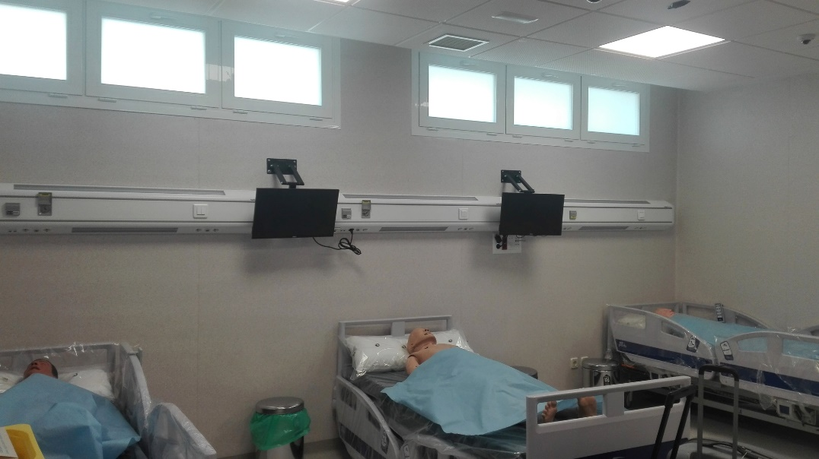
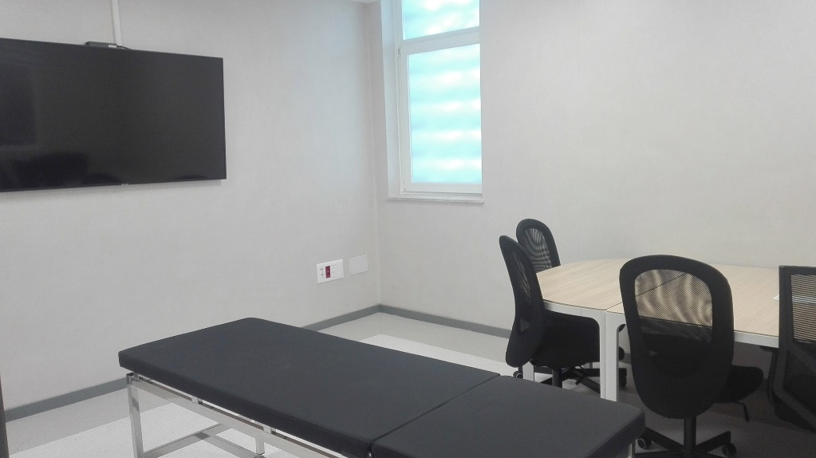
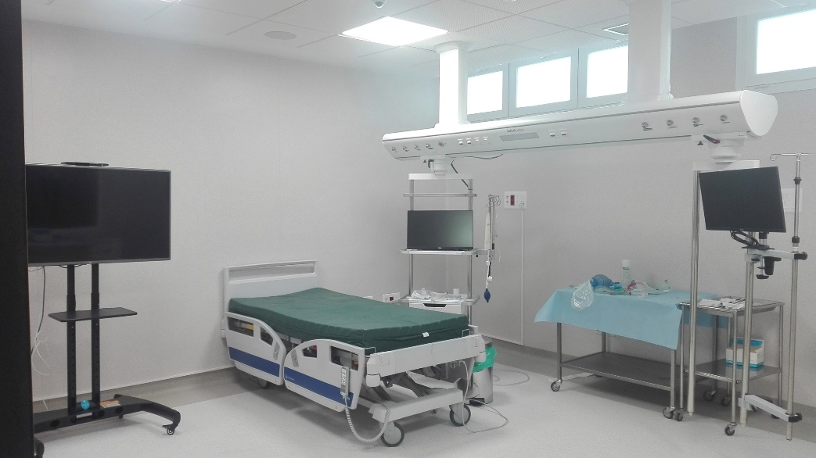
Instalaciones y Recursos
Salas de audiovisuales
Salas de Debriefing
Hospitalización
Área de críticos/Quirófano

Slide 6
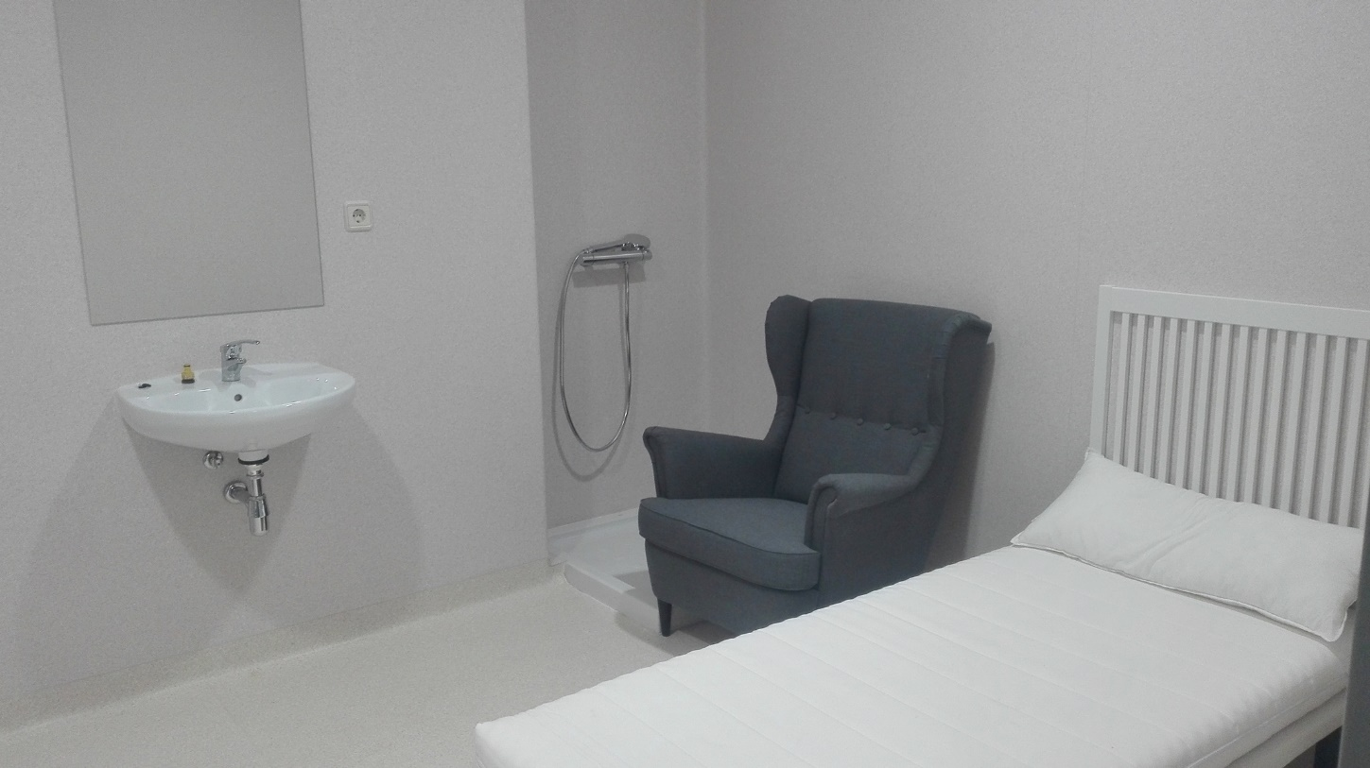
Dimensión social: Sala domicilio
*Cuidadores y familias pacientes (El 12 Educa)
*Auxiliares, otro personal

Slide 7
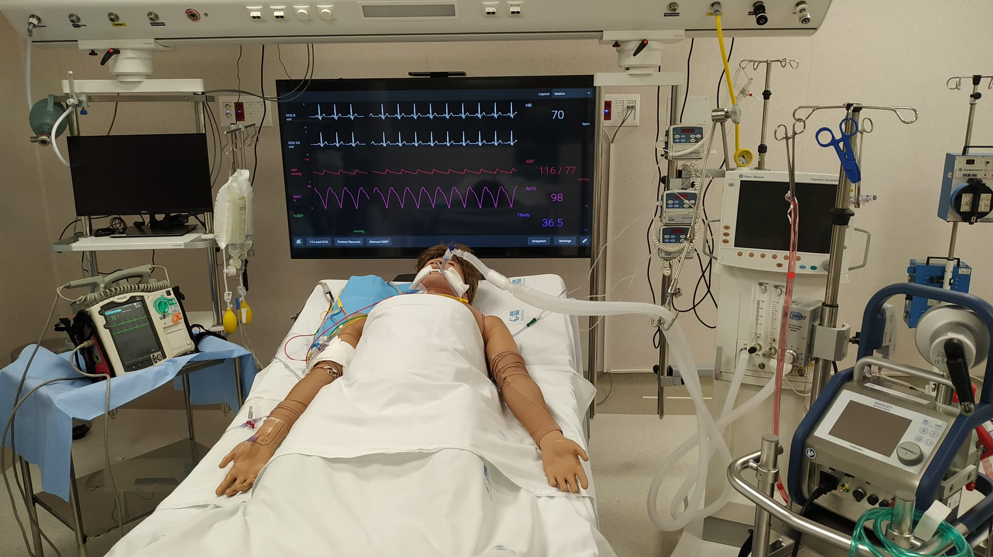
Sala Simulación-Curso ECMO ( Nov)

Slide 8
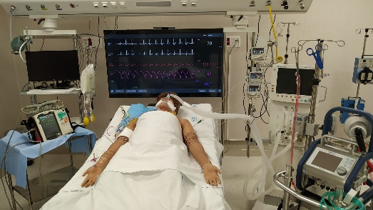
RESUMEN INFORME DE ACTIVIDAD DE SIMULACIÓN
“CURSO ECMO PARA ENFERMERÍA”
14 y 15 Noviembre 2019
14 de Noviembre: programa teórico fuera del centro de simulación
15 de Noviembre: 2 talleres prácticos- 9 escenarios clínicos (3 dif x 3 veces) en el centro de Simulación
Medical Simulator cede Simulador “Ares” con nuevo software “Maestro” controlado desde tablet y Simulador Hybrids Vita de ECMO controlado desde portátil
Escenarios clínicos: uso sala 1, sala de debriefing y sala de control, permitiendo un primer análisis del funcionamiento de dichas instalaciones.

Slide 9
FUNCIONAMIENTO DE SIMULACIÓN E INSTALACIONES
“CURSO ECMO PARA ENFERMERÍA”
14 y 15 Noviembre 2019
Sala de simulación 1 : Espacio correcto
Sala de control: Espacio correcto aún con todos las personas presentes
Sala de debriefing 1: Sala justa para 10 alumnos y 2 instructores.
Valoración de la actividad por alumnos: Puntuación MUY POSITIVA de evaluación en encuestas de satisfacción (a falta de recibir la estadística definitiva desde Formación Continuada).

Slide 10
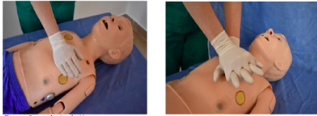
Curso RCP Pediátrica (12 -13 Nov 2019)
Valoración satisfacción del curso: 9,7 puntos

Slide 11
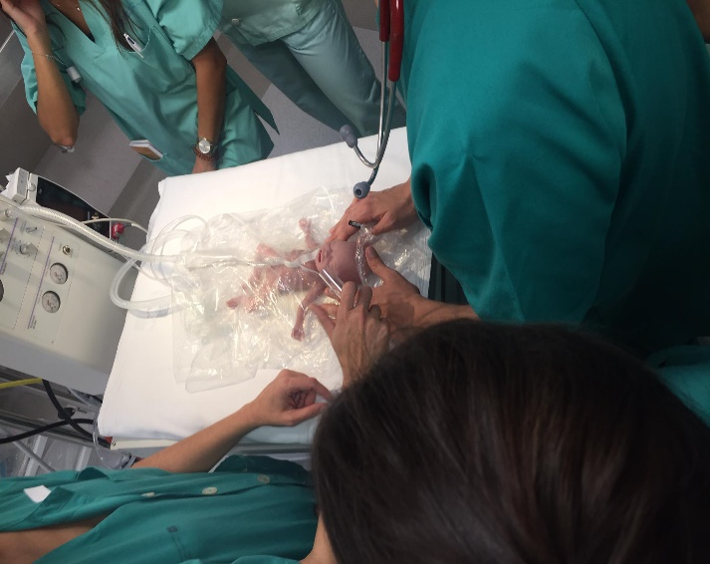
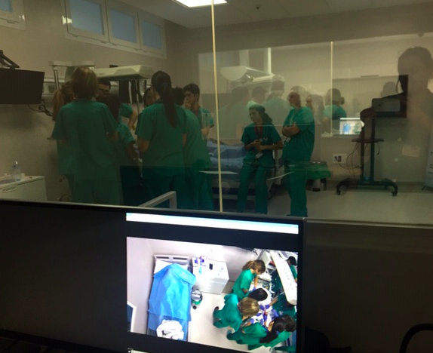
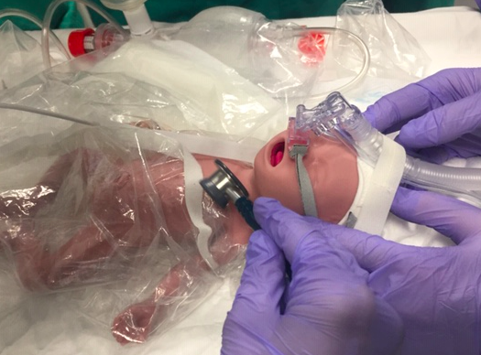
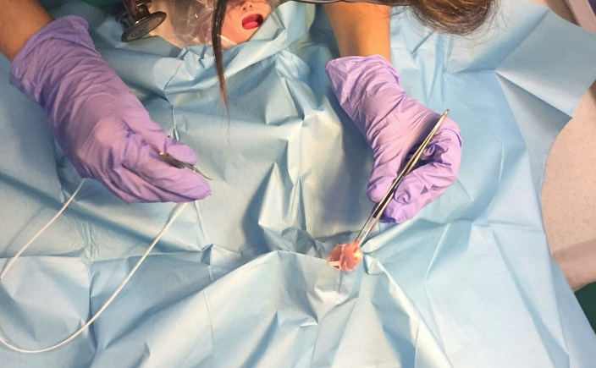
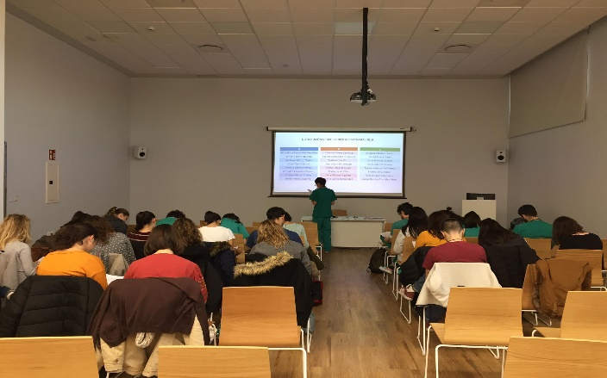
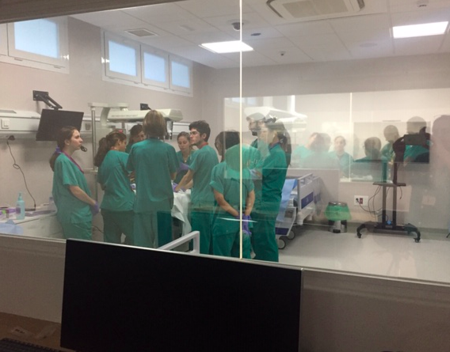
Curso RCP neonatal CAM ( 19-20 Nov)

Slide 12
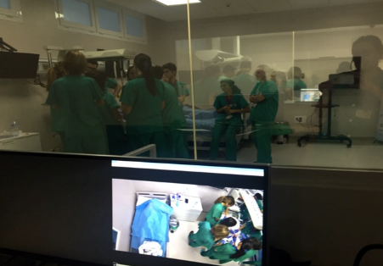
FUNCIONAMIENTO DE SIMULACIÓN E INSTALACIONES
Curso RCP neonatal CAM (19-20 Nov)
Salón de actos: Espacio y audio correcto
Sala de simulación 2 y 3 : Espacio correcto. Mejorar sonido y cámara. Avisados Técnicos Medical Simulator.
Sala de control: Espacio correcto, mejorar sonido, ajuste alguna cámara.
Sala de debriefing 2: usada como taller, correcto para 8 alumnos y 2 instructores.
Valoración de la actividad e INSTALACIONES por alumnos: Puntuación MUY POSITIVA de evaluación en encuestas de satisfacción. Puntuación: 9,8

Slide 13
2. Programación actividades 2020
Contacto con Unidades y Servicios (mails Jefes Servicio 19/11)
Programación actividades
Plan de Simulación de cada especialidad para futuras actividades
Planning en curso
*actividades internas Hospital, Facultad
*actividades externas
Solicitadas en proceso de aceptación y gestión
Dependientes de préstamo y gestión de material

Slide 14
Planning parcial Actividades CSIM 2020
 |  | Centro de Formación y Simulación Virtual. 2020
Nº Orden | FECHA FORMACIÓN | Nº DIAS | DESCRIPCION | SERVICIO
1 | 26-27-28 marzo 2020 | 3 | Curso ATIP | Cirugía pediátrica
2 | 20 y 21 febrero 2020 | 2 | Tactical Emergency Casualty Care (TECC)-4 Ediciones al año | Cirugía Torácica
3 | 25 y 26 mayo 2020 | 2 | Tactical Emergency Casualty Care (TECC)-4 Ediciones al año | Cirugía Torácica
4 | 10 y 11 septiembre 2020 | 2 | Tactical Emergency Casualty Care (TECC)-4 Ediciones al año | Cirugía Torácica
5 | 5 y 6 noviembre 2020 | 2 | Tactical Emergency Casualty Care (TECC)-4 Ediciones al año | Cirugía Torácica
6 | Del 22 enero a 29 abril | 90 | Asignatura Optativa: Cirugía pediátrica y neonatal | Facultad Medicina
7 | 13 enero 2020 | 1 | Manejo de heridos en incidentes intencionados con múltiples víctimas | Cirugía Torácica
8 | 25 marzo 2020 | 1 | Taller vías difíciles ecoguiadas en prematuros | Neonatología
9 | 25 marzo 2020 | 1 | Taller de sedo-analgesia en prematuros | Neonatología
10 | 26 y 27 marzo 2020 | 2 | Cambios arquitectónicos en unidades neonatales | Neonatología
11 | Abril 2020 | 2 | Taller FINE | Neonatología
12 | Pdte.Fecha |  | RCP neonatal Residentes R2 CAM | Neonatología
13 | Noviembre 2020 |  | RCP neonatal Residentes R2 CAM | Neonatología
14 | En duda |  | Taller FINE | Neonatología
15 | Ultimo trimestre 2020 |  | Curso de asistencia respiratoria Neonatal plus | Neonatología
16 | Diciembre 2020 |  | Talleres Neo Curso solidario | Neonatología
17 | Mayo 2020 |  | Curso de ventilación mecánica no invasiva | Neumología
18 | Aún sin fecha |  | Curso para cuidadores de ELA | Neumología
19 | Aún sin fecha |  | Medidas de Protección de los profesionales frente a Agentes Biológicos tipo IV... | Prevención Riesgos Laborales
20 | Del 24 al 27 marzo 2020 | 4 | Curso de Cirugía robótica / laparoscopia con simulación en animal | Cirugía general y digestivo
21 | Sin fecha aún |  | Taller de Monitorización hemodinámica para enfermería y auxiliares | Pediatría
22 | Mayo 2020 (aún sin fecha) |  | Taller Monitorización de gasto cardíaco con Monitor MostCare | Pediatría
23 | 1 vez/mes (3º miércoles mes) | 12 | Talleres Ecocardiografía con Simulador VIMEDIX para residentes | Pediatría
24 | 26-27 febrero 2020 | 2 | SEDUCIP (Cursos externos) | Pediatría
25 | 25-26 noviembre 2020 | 2 | Curso ecografía del paciente crítico (curso externo) | Pediatría
26 | 22-23-24 septiembre 2020 | 3 | RCP R1 (curso mixto:interno y externo) | Pediatría
27 | 22 octubre 2020 | 1 | Ecocardiografía Transesofágico | Pediatría

Slide 15
3.Organigrama y Gestión del Centro
Dirección Gerencia
F. Investigación Biomédica i+12
Coordinadores
*Científico-técnico
*Operativo
Comité científico-técnico
Personal de Gestión
*técnico informático
*gestor administrativo
¿Colaboradores docentes en Simulación diferentes especialidades?
¿Personal de apoyo (auxiliar, celador)?

Slide 16
Personal de Gestión CSIM H12O
DIRECCIÓN FUNDACIÓN H12O: Mar López
TECNICO INFORMATICO: David Rubio
GESTOR ADMINISTRATIVO: Eva María Carrizo

Slide 17
Miembros Coordinadores CSIM H12O
Coordinador CIENTIFICO-TECNICO: Dario Toral
Coordinador OPERATIVO: Javier Sánchez Chillón

Slide 18
Miembros del Comité Técnico CSIM H12O
Maria Isabel Real Navacerrada (Anestesia)
Javier Sayas Catalán (Neumología)
Victoria Ramos Casado (UCIP)
Roberto Martín Asenjo (Cardiología)
José Carlos García Meneses Pardo (Cirugía Torácica)
Laura Forcén (Ginecología/Obstetricia)
Maria Teresa Moral Pumarega (Neonatología, UCIN)

Slide 19
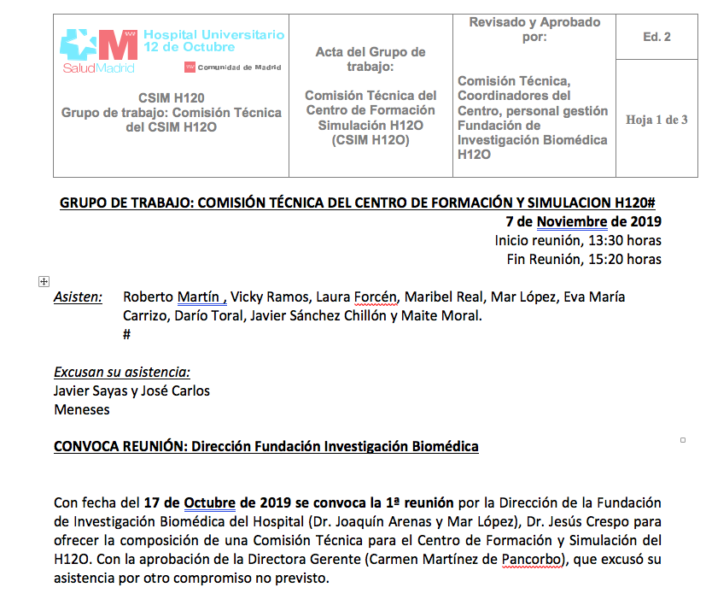
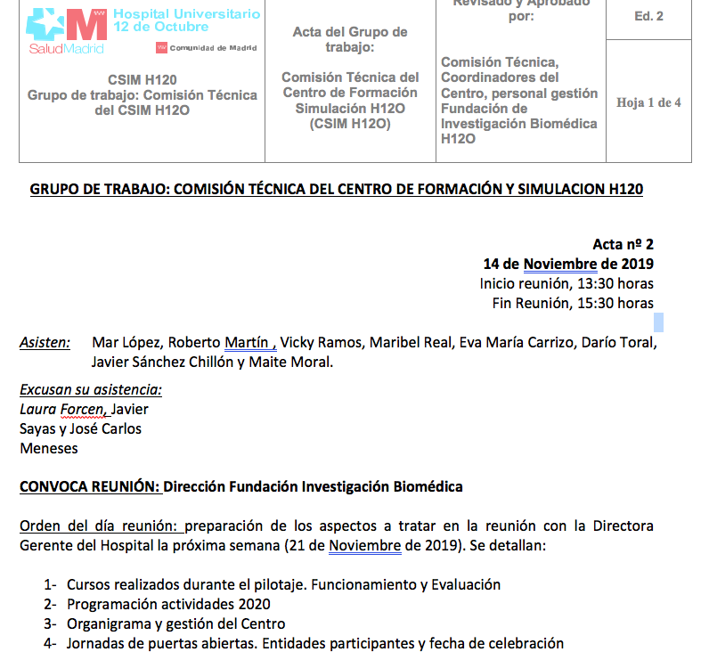
Creación y Trabajo del Comité Técnico CSIM
Reuniones periódicas (Emisión Actas)
*Reunión inicial 17/10/2019: Aceptación de todos los miembros
*Reuniones de trabajo: 7, 14 Nov de 2019

Slide 20
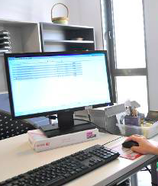
Proceso de solicitud y aceptación actividades
Modificación del documento de solicitud de actividades
Acceso a CSIM desde Intranet para solicitud interna
( pendiente de aprobación, Dirección Gerencia)
Envío por correo desde Centro en solicitud externa

Slide 21
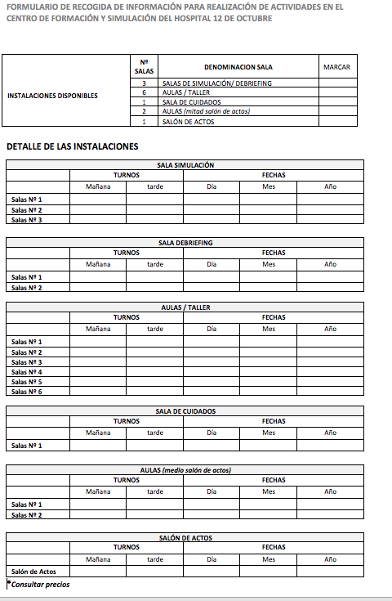
Añadir logo,

Slide 22
Proceso de solicitud y aceptación actividades
Gestión de solicitud: 3 pasos
Recepción administrativa y envío a coordinadores
Valoración de presupuesto inicial
Envío a comité para valoración y aceptación ( Ver Plazos)
Según línea estratégica, tipo curso
Valoración científica
Si aceptación global: visita director curso al Centro y presupuesto final
Modificación de las Tarifas: 20% en función de inscripción del curso (pendiente de aprobación Dirección Gerencia)
Evaluación en primer año, modificaciones.

Slide 23
Proceso de solicitud y aceptación actividades
Plazos:
Cursos no gratuitos o externos: > 3 meses de antelación
Cursos internos o gratuitos: 1-3 meses
Formación continuada periódica de las Unidades: adaptable a los espacios y fechas.
Formación estudiantes teórica/práctica periódica: adaptable a espacios y fechas

Slide 24
Proceso de solicitud y aceptación actividades
Plazos:
Respuesta de valoración y aceptación por el comité antes de 2 semanas
Cursos externos, financiados, acuerdos con empresas: gestión individualizada (coordinadores, Fundación)
Cursos, talleres internos: gestión más ágil

Slide 25
Creación y Formación del Comité
Creación de Grupo WhasApp (17/10/2019)
comunicación ágil (234 mensajes)
Fase de pensar y crear Logo CSIM ( propuestas)
Formación interna:
Curso on line debreifing
Otros

Slide 26
4. Jornada de Puertas abiertas
Planificación en la reunión ( Gerente)
*fechas
*organización

Slide 27
5. Propuestas futuras
Para aprobación por Gerencia:
Acceso del CSIM en Intranet y página web
Acceso al Centro (tarjetas Comité y timbre externo)
Pantalla en la entrada (información de actividades)
Gestión de la cesión de material de simulación al Centro (inventario)
Aprobación de la actualización de software del simulador y modalidad de financiación
Pijamas específicos en el CSIM, ¿desechables azules? ¿máquina dispensadora?

Slide 28
Propuestas futuras: ALIANZAS
Internas del comité y coordinadores:
Visita a Centros de Simulación
*U.Francisco de Vitoria, UAX, Valencia, H. Virtual Valdecilla
Formación interna
*Debriefing (on line)
Miembros de Sociedad Simulación y Seguridad ( SESSEP)
Programación Sesiones para profesionales del Hospital 12O
*motivar, estimular participación, explicar normas

Slide 30
Muchas gracias por la confianza

